Slide 1




El significado de las cartas del TAROT
JOSE LUIS
PASALAS TODAS
TU PARA LEER

Slide 2


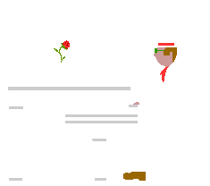
Stanley Black& His Orchestra
It's Magic
23.03.2014 12:05:17

Slide 3
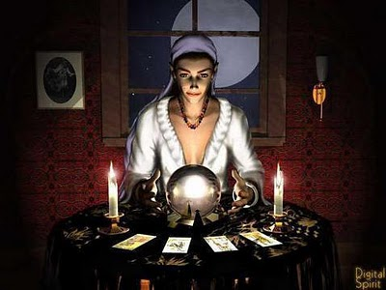

Slide 4
La función primaria del tarot es ORIENTAR al consultante sobre las opciones que se le presentan en la tirada, tratando de encontrar la más adecuada para ayudar a resolver su problemática.
Aquí es necesario formular una advertencia esencial: es imprescindible tener presente los alcances y limitaciones del Tarot con el propósito de evitar que se lo desvirtúe con manejos deshonestos.
La función del tarotista es MOSTRAR al consultante los aspectos positivos y negativos de la situación, para que pueda prevenirse contra posibles inconvenientes, y aprovechar las ventajas que se le presenten, nunca DECIDIR qué debe hacer el consultante. Una vez presentados los pro y los contra de la situación, la decisión corre por cuenta de quien realiza la consulta.
Esto es importante que lo tenga en claro el consultante para poder evitar los manejos de personas inescrupulosas, que se colocan en asesores permanentes, y a los cuales se les debe consultar todos los pasos a seguir, creando una dependencia ilimitada del consultante con el “tarotista” quién así tendrá asegurado un cliente permanente, o un ingreso fijo por esa razón.
La otra utilización del tarot, la más válida (y quizás la razón de su creación, según se desprende de la utilización que se hacía de los primeros mazos) es la del camino del autoconocimiento, donde cada arcano se transforma en un peldaño, para ascender por una hipotética escalera.

Slide 5
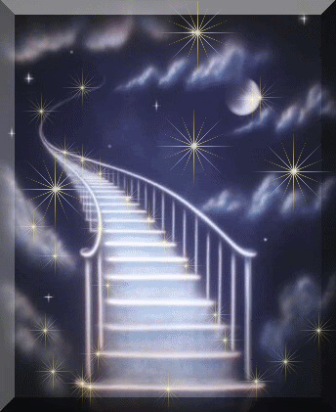
Los distintos pisos, representados por cada arcano, son paradas de aprendizaje, en nuestro viaje terreno evolutivo, para tratar así de comprender nuestro paso por la vida y las distintas etapas de desarrollo por las que deberemos atravesar para llegar a la meta.

Slide 6
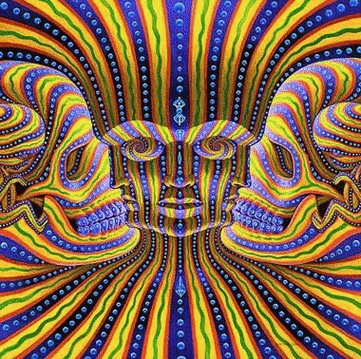

Slide 7
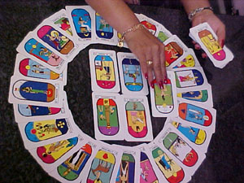

Slide 8
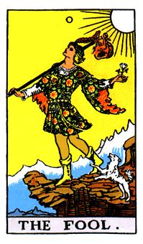
EL LOCO
[0] El Loco Carencia de sentido común. Potencial fuerza de voluntad y destreza. El espíritu en busca de experiencia. Audacia, extravagancia. Negligencia, poca reflexión. Desorientación, inmadurez, desequilibrio. Ligereza. Indiscreción y superficialidad.
---------- INVERTIDO ----------
Pasiones y obsesiones, indecisión, irracionalidad, apatía, complicaciones. Decisiones equivocadas, caída, abandono, inmovilización. Locura. Desborde psíquico y/o emocional. Viaje obstaculizado.

Slide 9
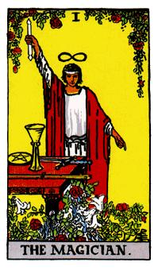
EL MAGO
[I] El Mago, El Alquimista, El Prestidigitador Originalidad. Iniciativa, centro de acción, inteligencia espontánea. Posesión de sí mismo, autonomía, emancipación de todo prejuicio. Elocuencia, destreza, habilidad, finura, diplomacia. Abogado, orador, diplomático o político.
---------- INVERTIDO ----------
Carente de escrúpulos, arribista, intrigante, embustero, pillo, estafador, charlatán. Indecisión, ineptitud, voluntad débil, retraso, inseguridad. Voluntad aplicada a malos fines

Slide 10
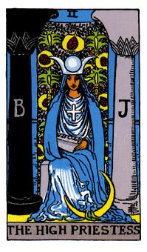
LA SACERDOTISA
[III] La Sacerdotisa Paciencia, silencio, discreción, reserva, meditación, modestia, resignación y piedad. Decisión meditada.
---------- INVERTIDO ----------
Disimulo, intenciones ocultas, rencor, pereza, intolerancia, fanatismo. Se vuelve pesada y pasiva, es como una carga. Retraso, tensión y torpeza en las relaciones. Decisión inmediata.

Slide 11
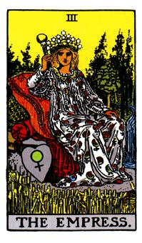
LA EMPERATRIZ
[III] La Emperatriz Comprensión, inteligencia, instrucción. Encanto, afabilidad, elegancia, distinción. Cortesía, abundancia, riqueza. Matrimonio, fecundidad, dulzura.
---------- INVERTIDO ----------
Afectación, pose, frivolidad, coquetería, vanidad. Desdén, presunción. Lujo innecesario. Sensible a los halagos. Falta de refinamiento. Discusiones en todos los planos. Esterilidad.

Slide 12
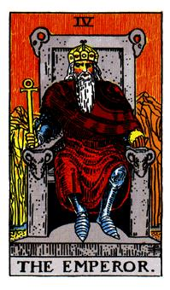
EL EMPERADOR
[IV] El Emperador Poder, voluntad, energía, certeza, constancia, firmeza, rigor, exactitud, equidad y positivismo. Realización. Protector poderoso.
---------- INVERTIDO ----------
Testarudez, falta de idealismo. Adversario obstinado. Caída, pérdida de los bienes.

Slide 13
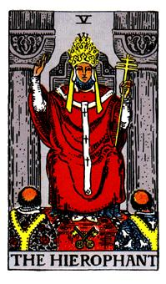
EL SUMO SACERDOTE
[V] El Sumo Sacerdote, El Papa Sabiduría, perseverancia, enseñanzas, consejos equitativos, generosidad e indulgencia, mansedumbre. Ayuda de los superiores, organización. La carga que representa al consultante (usted), en la forma de la voz interior. Dogma.
---------- INVERTIDO ----------
Jefe sentencioso, excesivamente crítico, moralista estrecho de miras, profesor autoritario, teórico limitado, consejero desprovisto de sentido práctico, carencia de apoyo espiritual. Inconvencional, ilógico, supersticioso, incapaz de actuar coherente y racionalmente.

Slide 14
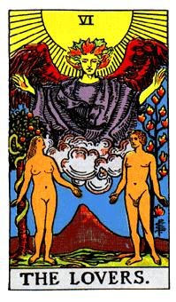
LOS ENAMORADOS
[VI] Los Enamorados Elección o decisión. Unión, matrimonio, amor, la unión de los opuestos, atracción, balance, apertura a la inspiración. Pruebas superadas. Armonía de la vida interior y el mundo exterior.
---------- INVERTIDO ----------
Desorden, fracaso, divorcio, amor desgraciado y contrariedades de todo tipo. Matrimonio frustrado, tentación peligrosa. Peligro de ser seducido. Inconducta, libertinaje y debilidad. Peleas, infidelidad. Inestabilidad emocional.

Slide 15
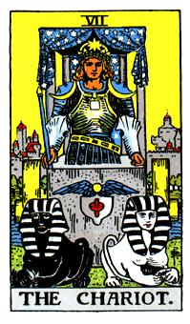
EL CARRO
[VII] El Carro Triunfo, victoria, superación de obstáculos, esperanza, conquista. Buena noticia inesperada. Gran autocontrol, habilidad para determinar el propio destino. Gran fuerza física y mental. Velocidad. Viaje.
---------- INVERTIDO ----------
Desorden generalizado. Enfermedad. Peligroso descontrol. Peligro de un accidente violento. Malas noticias. Fatiga. Falta de tacto. Mala conducta. Actividad afiebrada y sin reposo.

Slide 16
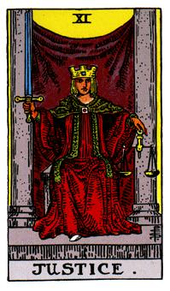
LA JUSTICIA
[VIII] La Justicia Justicia, armonía, equidad, integridad, regla de conducta, firme propósito, acción de juzgar, moderación en todas las cosas. Independencia de espíritu. Para mantener el balance ciertas cosas deben ser sacrificadas. Puede estar relacionada con asuntos legales, jucios, matrimonios, divorcios, etc.
---------- INVERTIDO ----------
Fanatismo, injusticia, severidad en el juicio, abuso, acusaciones falsas. Inseguridad. Marañas legales. Inseguridad. Falta de un apropiado balance.

Slide 17
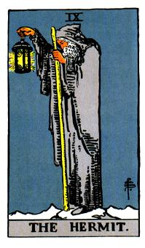
EL ERMITAÑO
[IX] El Ermitaño, El Peregrino Prudencia, sabiduría, paciencia, silencio, avance espiritual, inspiración divina, circunspección. Retiro del mundo, soledad. Peregrinaje. Puede ser un maestro. La realización de un balance y progresar.
---------- INVERTIDO ----------
Inmadurez, vicios, oscuridad, testarudez, traición, engaño. Misantropía, misoginia, celibato. Persona excesivamente tímida e insociable. Enemigos ocultos. Prudencia que sobra o que falta.

Slide 18
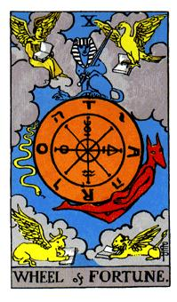
RUEDA DE LA FORTUNA
[X] La Rueda de la Fortuna Cambio, evolución, éxito, buena fortuna, destino. Felicidad, abundancia. Nuevas condiciones. Abundancia, crecimiento.
---------- INVERTIDO ----------
La transformación se efectuará dificultosamente pero se hará de todos modos. Progreso retardado, Retroceso.

Slide 19
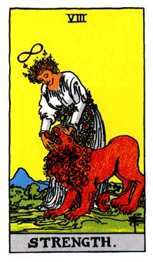
LA FUERZA
[XI] La Fuerza Sublimación o regulación de las pasiones y bajos instintos. Poder, energía, gran amor. El espíritu que domina la materia. Acción, coraje, éxito. Poderosa voluntad y gran fuerza física. La fuerza interior que domestica la bestia. Poder sobre los animales.
---------- INVERTIDO ----------
Discordia, ruina. Debilidad, testarudez, abuso de poder. Impaciencia, temeridad, grosería, insensibilidad. dureza, crueldad, furor.

Slide 20
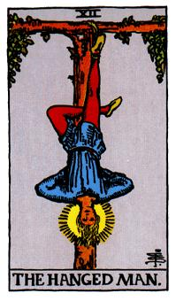
EL COLGADO
[XII] El Colgado Fortaleza, sabiduría. Limitaciones auto impuestas. Iniciación, prueba. Redención a través del sacrificio, pérdida. Poder profético. Decisiones suspendidas. Elección que requiere contemplación.
---------- INVERTIDO ----------
Arrogancia, egotismo, resistencia a las influencias espirituales. Materialismo. Esfuerzo desperdiciado. Falsa profecía. Fracaso. Falta de límites, falta de franqueza, carencia de sacrificio.

Slide 21
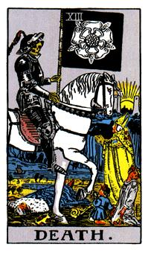
LA MUERTE
[XIII] La Muerte Transformación completa. Muerta y renacimiento. El fin de algo. Evolución desde un estado a otro superior. Cambio provechoso.
---------- INVERTIDO ----------
Estancamiento, muerte, petrificación. Enfermedad incurable. Matrimonio roto. Falta de oportunidades, esperanza deshecha.

Slide 22
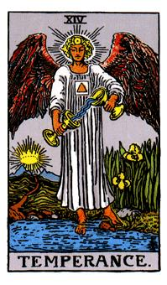
LA TEMPLANZA
[XIV] La Templanza Consideración cuidadosa, paciencia, moderación, adaptación, compostura, reflexión. Paciencia uniendo dos opuestos, combinándolos cuidadosamente. Buen matrimonio. Trabajando en armonía con otros, habilidad directiva. Algo se está preparando. Gran talento y creatividad. Luchando por trascendencia a través del trabajo. Alquimia. La unión de los opuestos refinada por el fuego de la voluntad.
---------- INVERTIDO ----------
Desorden, conflicto, mala combinación, peleas. Posibilidad de naufragio. Desarreglos.

Slide 23
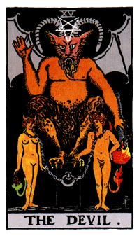
EL DIABLO
[XV] El Diablo Destino (bueno o malo). Poder de seducción, impulso ciego, tentación, obsesión. Desviación sexual. Un estado mental confusional. Las pasiones carnales descontroladas.
---------- INVERTIDO ----------
Carta dañina, fatalidad, mal uso de la fuerza. Debilidad, ceguera, desorden. Efectos maléficos. La patética condición humana que prefiere la ilusión a la verdad.

Slide 24
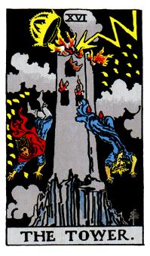
LA TORRE
[XVI La Torre Cambios repentinos sin otra alternativa. Colapso, escape de la prisión o liberación de ataduras, accidente. Los planes fracasarán, las intenciones no se realizarán. El "dedo de Dios". Bancarrota. Muerte súbita.
---------- INVERTIDO ----------
Confusión completa. Ganar la libertad a un gran costo. Falsas acusaciones, opresión. Castigo que resulta de los excesos cometidos, enfermedad. Error presuntuoso que no sabe rectificarse a tiempo.

Slide 25
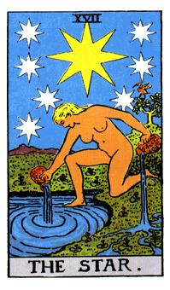
LA ESTRELLA
[XVII] La Estrella Esperanza, ayuda inesperada, perspicacia y claridad de visión, inspiración, flexibilidad. Un gran amor será dado y recibido. Buena salud. Carta totalmente espiritual.
---------- INVERTIDO ----------
Arrogancia, pesimismo, testarudez. enfermedad, error de juicio. Impotencia psíquica, reestructuración, privación y abandono.

Slide 26
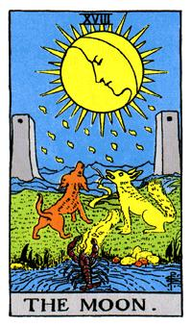
LA LUNA
[XVIII] La Luna Intuición, umbral de un importante cambio, camino difícil y oscuro, desarrollo de poderes psíquicos. Navegación, experimentación, trabajo penoso.
---------- INVERTIDO ----------
Peligros no vistos, enemigos ocultos, alucinación, autoengaño, histeria, desorientación. Inestabilidad, embustes, trampas, falso saber, carácter neurótico. Escándalo, secreto que se hace público, chantajista.

Slide 27
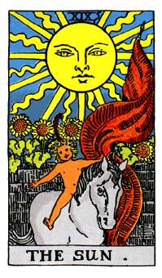
EL SOL
[XIX] El Sol Gloria. Felicidad material. Matrimonio o relación feliz, colaboración. Exito. Placer, energía, motivación, inspiración.
---------- INVERTIDO ----------
Molestias, disimulos, arrogancia, vanidad. Compromiso o trabajo perdido. Tanteo en la oscuridad, desorientación. Deseo de figurar

Slide 28
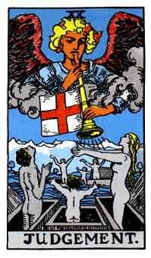
EL JUICIO
[XX] El Juicio Cambio radical, resurrección a una vida nueva. Trabajo (o vida) bien hecha. Voluntad para iniciar algo nuevo. Buen juicio y discernimiento. Poder creativo e influencia sobre la familia y la carrera laboral. Capacidad de perdonar. Despertar. Dictámen judiciale favorable.
---------- INVERTIDO ----------
Vacilación espiritual, debilidad, juicio o decisión equivocada. Enfermedad, separación. Dictamen judicial adverso. Error sobre sí mismo y sobre los otros. Decisión postergada.

Slide 29
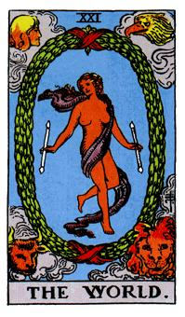
EL MUNDO
[XXI] El Mundo Suceso garantizado. Recompensas recibidas. Viaje, emigración (dentro del mismo continente), cambio de lugar de residencia. Compra o venta de tierras.
---------- INVERTIDO ----------
Obstáculos, estancamiento, estorbos. Necesidad de trabajar muy duro para alcanzar el éxito.

Slide 30
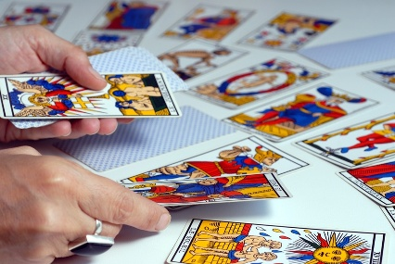

Slide 31
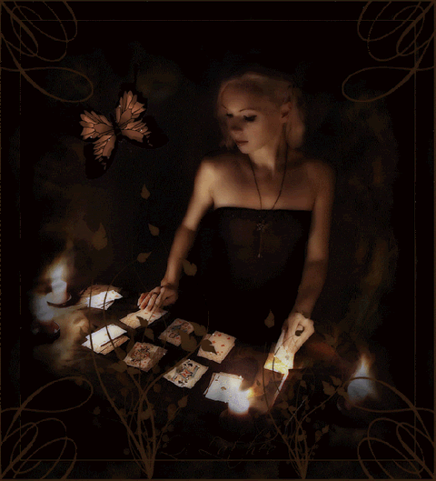

Slide 32
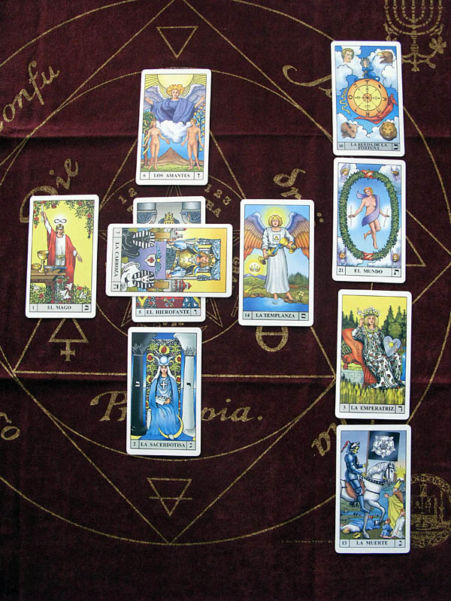
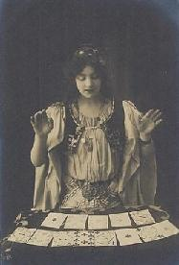

Slide 33
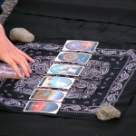
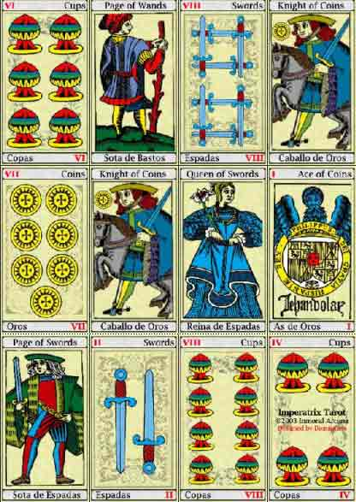

Slide 34
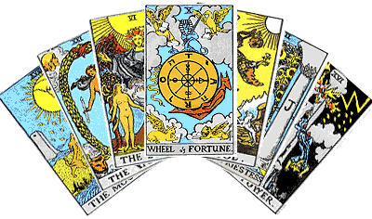
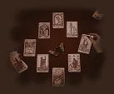
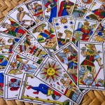

Slide 35
Es lo que muchos se preguntan: ¿Puede ser que alguien mirando una carta pueda saber qué es lo que me pasa o me pasará? Hay muchos mitos alrededor de esta técnica, hay personas que consideran que quien “tira las cartas” posee un don, otorgado por alguien superior, que le permite lograr una conexión que los demás no pueden lograr.
Si alguien recurre al diccionario, para saber de qué se trata, encontrará definiciones al estilo de:
“Tarot, nombre que recibe la baraja de cartas que se emplea para decir la buenaventura. También el juego que se practica con estas cartas.” (Enciclopedia Encarta 2005).
Y aquí comienzan los problemas, porque a “decir la buenaventura” se la asocia con una práctica que tiene que ver con “predecir el futuro”, o “la buena suerte”, a través de distintos elementos: cartas, bola de cristal, manos, etc. y caeremos, indefectiblemente, en la generalización del nombre del grupo que las engloba: MANCIAS.
La palabra “mancia” significa "adivinación" y de acuerdo a la voz que la compone es el método utilizado para la predicción, por ejemplo: cristalomancia, mediante espejos mágicos o bola de cristal; cartomancia, a través de las cartas, etc. y cuya interpretación depende del operador y su código, muchas veces personal.
Ahora, ¿el tarot es entonces lo mismo que Cartomancia?
NO, en la Cartomancia la lectura depende de la interpretación que haga el operador y su percepción personal; en cambio, las cartas de tarot incluyen personajes, figuras y símbolos, de variada procedencia, que requieren un análisis especial, es decir, agregan técnica a la intuición.

Slide 36
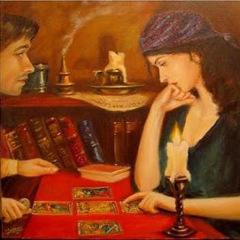

Slide 37
Siguiendo con el razonamiento, resumamos los conceptos y establezcamos las diferencias:
El cartomante “lee” las cartas que tiene ante sí, haciendo su interpretación de acuerdo a lo que acude a su mente, lo que éstas provocan en ella, y echando mano a su intuición para comprender su mensaje. Estos conocimientos no tienen por qué coincidir con lo que significa para otros que practican la misma mancia.
El tarotista, aparte de “leer” las imágenes, agrega conocimientos teóricos y simbólicos. De esta manera, utiliza una codificación para su lectura que permite a otro tarotista corroborar los resultados obtenidos. Además, las imágenes le aportan mensajes que, mediante su interpretación, ayudan a orientar al consultante sobre las posibilidades que se le presentan y a él mismo, lo ayuda a desarrollar vías de crecimiento personal. En síntesis, resume técnica e intuición para aprovechar las enseñanzas simbólicas e incorporarlas en la lectura.
Ahora faltaría establecer qué servicio brinda y sus alcances.
Aplicado con seriedad e idoneidad, el Tarot nos otorga la visión necesaria que permita vislumbrar el desarrollo de una situación determinada y su posible desenlace, el que de ninguna manera se considera inevitable.
Liliana Cavallini
Extraído del blog “La Magia de Lilith”

Slide 38
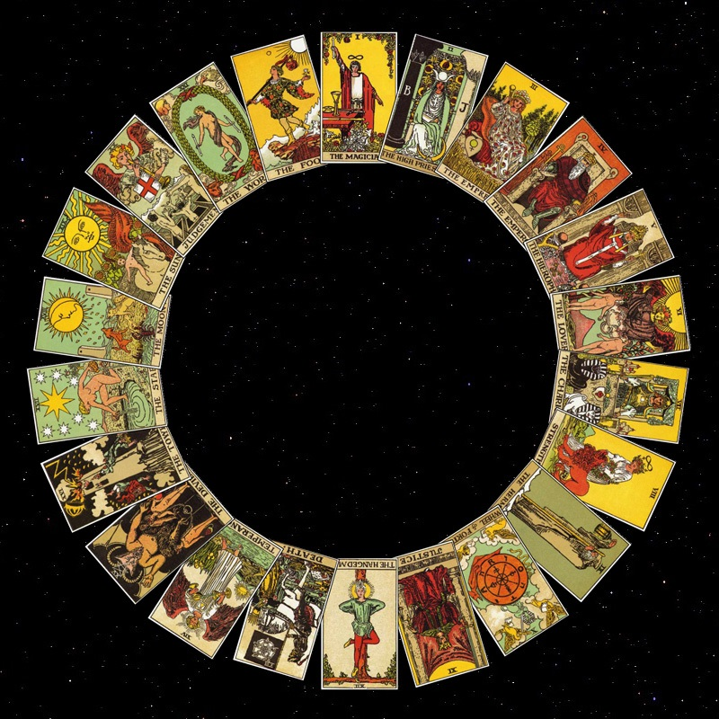

Slide 39














Oros

Slide 40














Copas

Slide 41














Espadas

Slide 42














Bastos

Slide 43
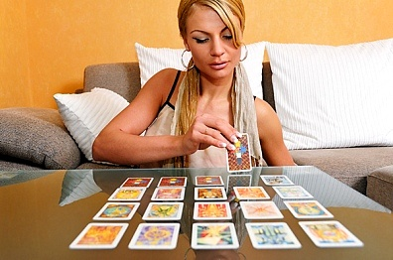

Slide 45
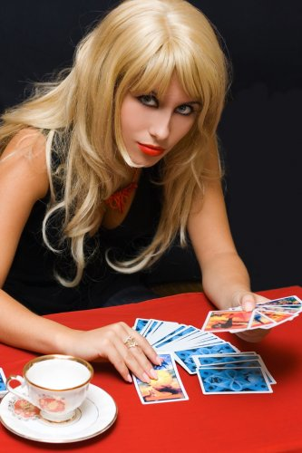

Slide 47
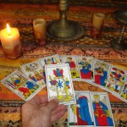
  UN FUERTE ABRAZO QUE TENGAS UN
  BUEN DIA
JOSE LUIS

Slide 48



Accede a la sección que desees desde aquí:
Propia Creación
De la Red
Dedicatorias | Fechas Especiales | Graciosos
Historia y Arte | Lugares | Musicales
Naturaleza y Ciencias | Política | Reflexión
Religiosos | Románticos | Salud
Dedicatorias | Fechas Especiales | Graciosos
Historia y Arte | Lugares | Musicales
Naturaleza y Ciencias | Política | Reflexión
Religiosos | Románticos | Salud
Si deseas recibir pps periódicamente en tu correo electrónico subscríbete aquí:

